Slide 1
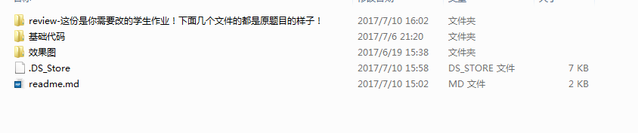

STEP 1:拿到一份作业，先看什么？
基础代码是题目，效果图是要这次作业要达到的效果
点开 基础代码，readme是题目的基本要求
这是你要批改的作业
PS：以前有reviewer去改动原题目代码~导致一次批改花了很多时间。所以大家一定要先点开原题目看看，自己做一做~哪些是已经给了的，
哪些是学生自己做的，一定要先整明白了

Slide 2
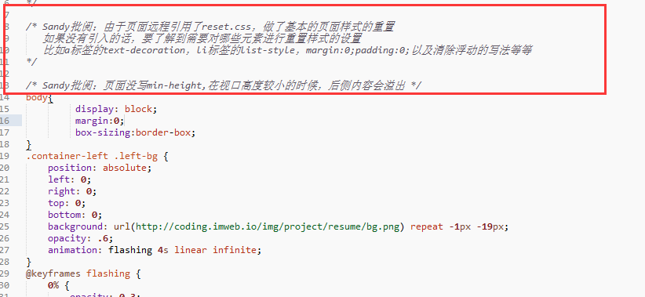
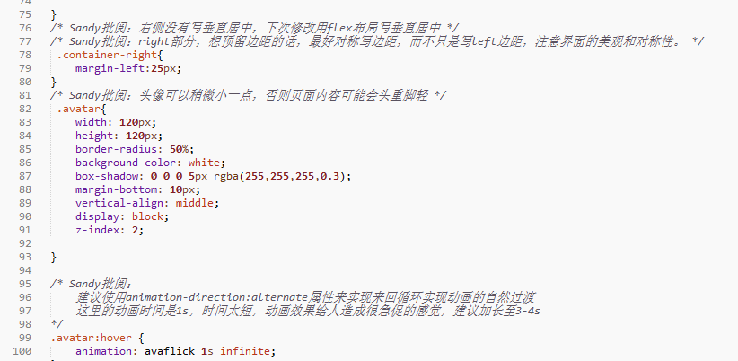
STEP 2:逐行批阅代码
在学生的代码中，逐行审阅，看到不合理的地方，要批注出来，/* 您的姓名+批阅：存在的问题+建议，可以加代码。*/
您的批注一定要标灰，不要破坏原作业的完整性。
不要只告诉学生错，还要告诉学生怎么做才最合适~

Slide 3
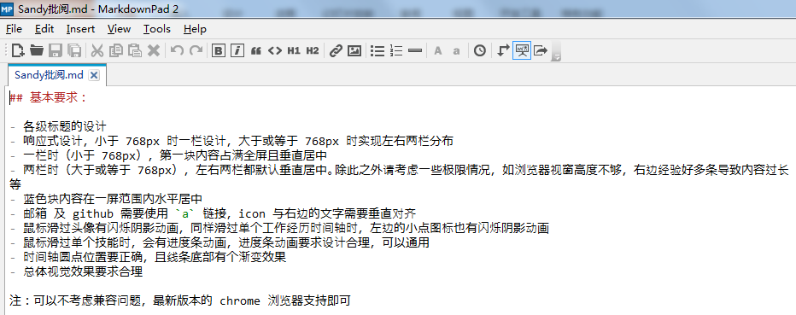
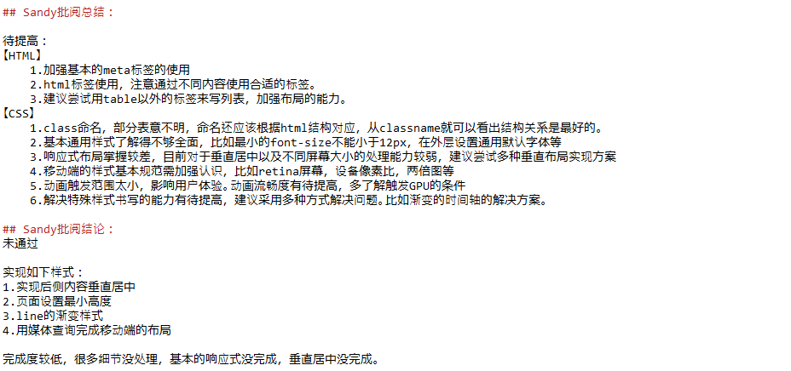
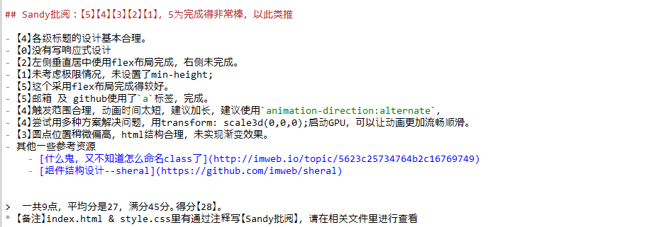
STEP 3:在学生作业目录下写MD总结文档
1.这是原题目的内容，可以直接拷贝过来
3.写批改总结，既要写优点，也要写缺点，语气要温柔些噢，孩子比较玻璃心。（虽然这只是一道试批改作业，但终归要实战的）
2.对学生的作业的完成情况进行依次评分

Slide 4
STEP 4:需要您发还的文件有（重要）
将该文件压缩后发送至邮箱：3300599360@qq.com 截止时间：9月6日 17:00
重命名为：姓名-公司-P4 或 姓名-公司-P3 （后缀看您改的是P4的作业还是P3的作业）
大功告成！我们会尽快将审核结果反馈给您。

